Slide 1

Метрики близости объектов

Slide 2
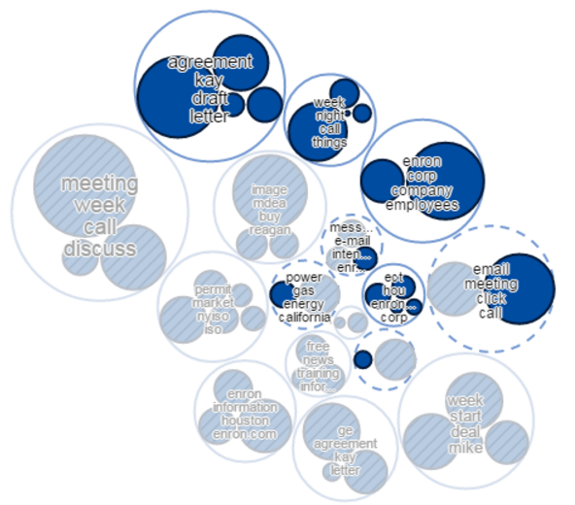
Близость объектов
Сравнение текстов

Slide 3
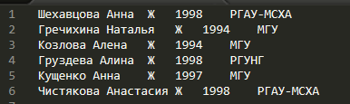
Проблема
Стартовый лист

Slide 4
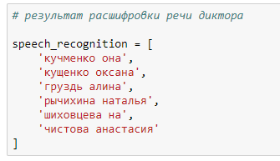
Проблема
Распознавание речи

Slide 5

Сравнение текстов
Расстояние хэмминга
Число позиций, в которых соответствующие символы двух слов одинаковой длины различны
кареты
ракеты
2

Slide 6
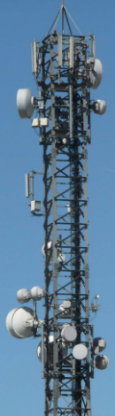

Сравнение текстов
Расстояние хэмминга
В телекоме для отслеживания ошибок
В биоинформатике для оценки стабильности цепи
https://docs.scipy.org/doc/scipy-0.14.0/reference/generated/scipy.spatial.distance.hamming.html

Slide 7

Сравнение текстов
Расстояние левенштейна
Минимальное количество операций вставки одного символа, удаления одного символа и замены одного символа на другой, необходимых для превращения одной строки в другую.
D — удалить,
I — вставить,
R — заменить,
M — совпадение

Slide 8
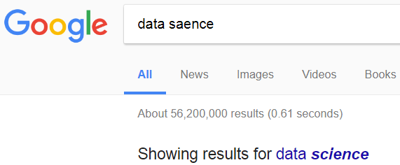
Сравнение текстов
Расстояние левенштейна

Slide 9
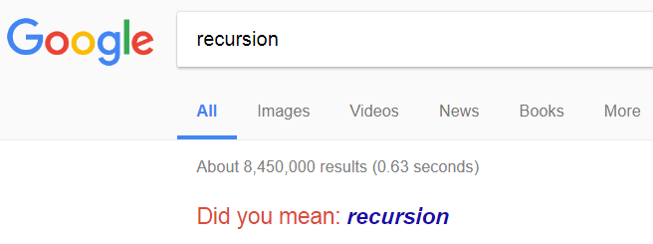
Сравнение текстов
Расстояние Дамерау-левенштейна
То же самое, но с добавлением операции транспозиции (перестановки символов)
юмор Гугла

Slide 10
Слова и векторы

Slide 11
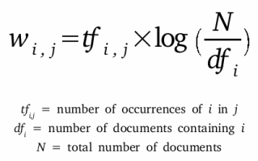
слова и векторы
Метрика TF-IDF

Slide 12
TF-idf
Мера важности документа
TF (term frequency — частота слова) — отношение числа вхождений некоторого слова к общему числу слов документа
IDF (inverse document frequency — обратная частота документа) — инверсия частоты, с которой некоторое слово
встречается в документах коллекции

Slide 13
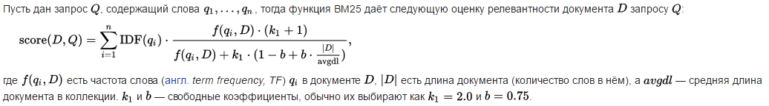
TF-idf
Мера важности документа
TF-IDF имеет много модификаций под разные задачи
Вариант определения для поисковых систем (т. н. BM25)

Slide 14
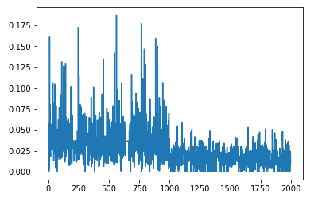
TF-idf
Пример различия текстов вакансий
Тексты бухгалтерских вакансий (1-1000) «ближе» по косинусной мере к данному тексту, чем вакансии разработчиков (тексты 1001-2000)

Slide 15
Немного о векторах
word2vec

Slide 16
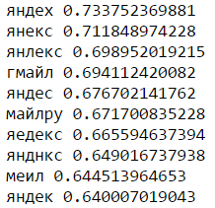
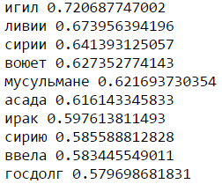
word2vec
Опечатки и подсказки
Представление слов в виде векторов позволяет оценить их близость
“нятвуч”
“асад + сирия”

Slide 17
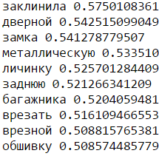
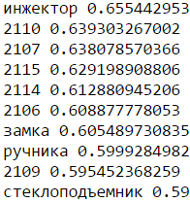
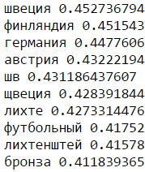
word2vec
семантически близкие слова
“замок+дверь”
“замок + ваз”
“замок + швейцария”

Slide 18
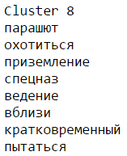
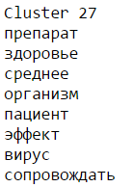
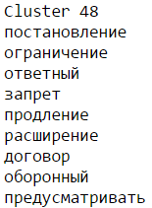
word2vec
автоматический поиск сюжетов
Выборка текстов новостей
спасение летчика
гены и допинг
санкции Турции и IT

